Slide 1
Industrial Project 234313 Tinder for your photos
Students: Tal Ariel Adi Schwartz
Supervisor: Roman Sandler

Slide 2
Middle way status
Technical part done.
Extending our project scope.
New possible risks.
Notes:
* לאחר השיחה שהייתה בפגישת הפתיחה, התאמצנו וסיימנו את מה שהגדנו בעצם כפרויקט בשביל להתמקד בחלק המעניין יותר
* תחום של מחקר
שיטה פרימיטיבית naïve bayes
Svm נשתול באותם מקומות
* לא מכירים את התחום (להדגיש שאנחנו בתואר ראשון!), זמן למידה גדול, הרבה ניסוי וטעייה

Slide 3
Done
Get to know the environment and the tools we’re going to work with.
Developing a simple prototype.
Adding home page & final page.
Store the data into a DB.
Notes:
Server
עמוד עם פעולת swipe לתמונות
עמוד כניסה ועמוד סופי
להסביר במה השתמשנו

Slide 4
To be done
Enhancing:
How to choose the first 4 photos?
The effect of user’s selection.
How to choose the next photo?
Design.
Notes:
מה המאפיינים שנחפש בתמונות אלו: צבעים בולטים, הכי הרבה פרצופים, הכי הרבה עצמים, הכי מעט עצמים
update to user model מאמנים מחדש את המודל
התמונה עם הציון הכי לא החלטי מעבירים למשתמש
שיפור נראות האפליקציה, בהתאם לדרישות של shutterfly.

Slide 5
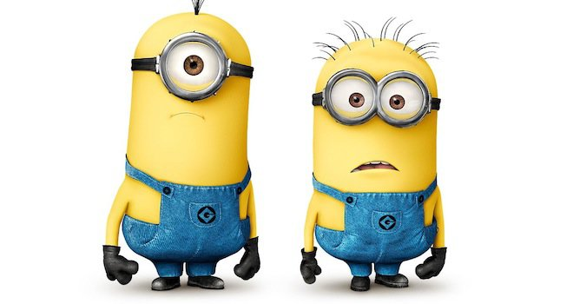
Demo

